Slide 1
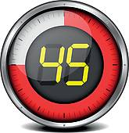
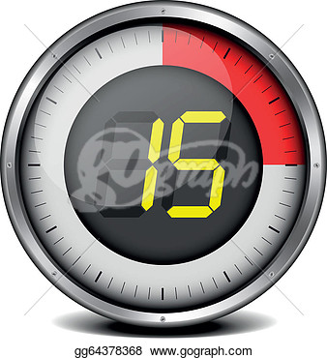
STYRKA
45/15 *4
varje övning 2 ggr

Slide 2
DJUPA SKIDHOPP– TRICEPS

Slide 3
RUSSIAN TWIST– KÅLMASKEN

Slide 4
WALKING PLANK – DIAGONALA RYGGLYFT

Slide 5
SIDOPLANKA HÖ/VÄ

Slide 6
MOVING PUSH UP – FÄLLKNIV HÖ/VÄ RYGGPLANKA

Slide 7
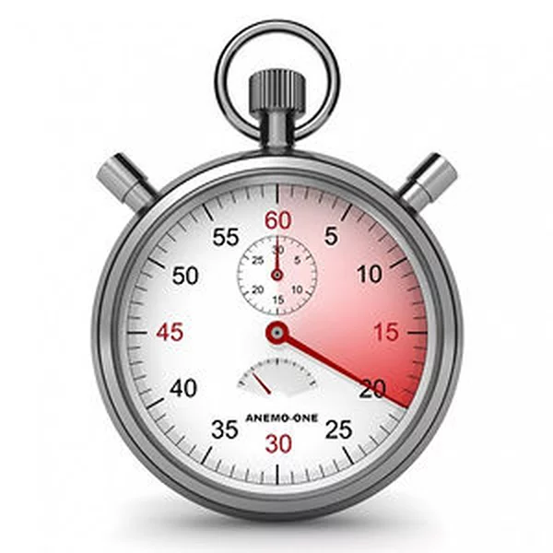
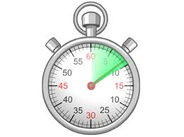
PULS 20/10 varje övning två gånger i rad 2 + 1 varv

Slide 8
MOUNTAIN CLIMBERS

Slide 9
GRODHOPP

Slide 10
HÖGA KNÄN

Slide 11
MOUNTAIN RUN

Slide 12
BURPEES

